Slide 1




Slide 2














Chào mừng quý thầy cô và các em học sinh đến với tiết âm nhạc

Slide 3




Chuẩn bị đồ dùng học tập

Slide 4


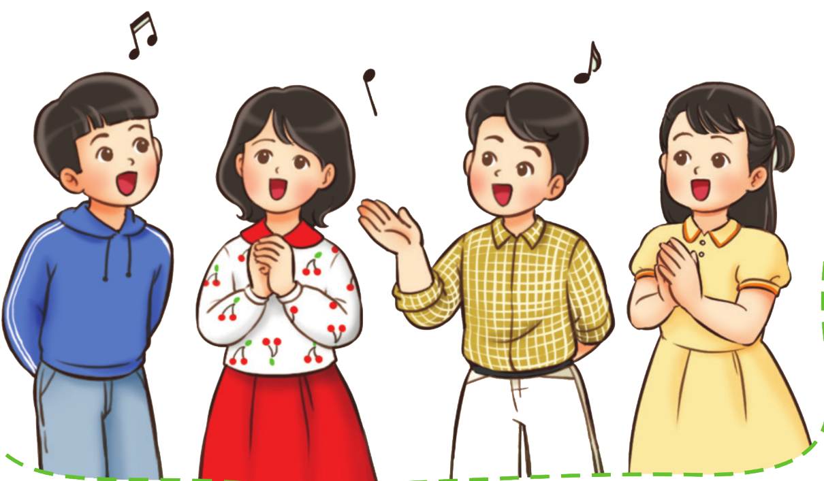
TIẾT 17+18

Slide 5
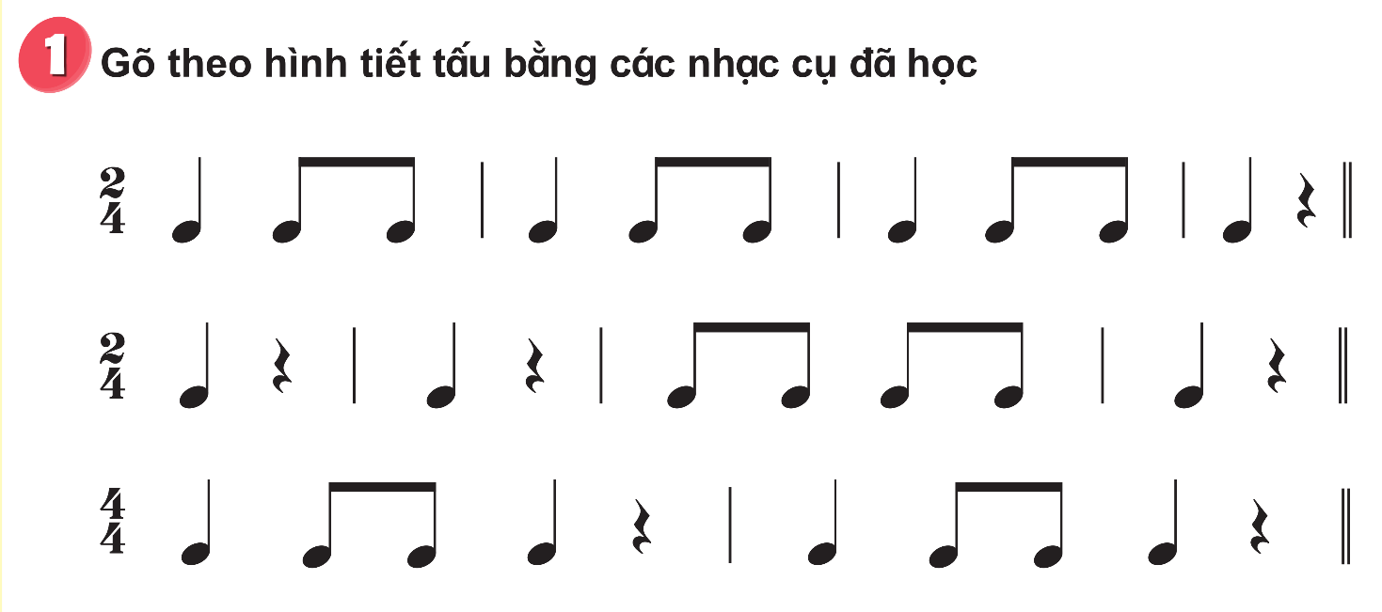
TIẾT 17
Hoạt động luyện tập thực hành
Dùng nhạc cụ gõ thể hiện hình tiết tấu theo cặp đôi, nhóm

Slide 6
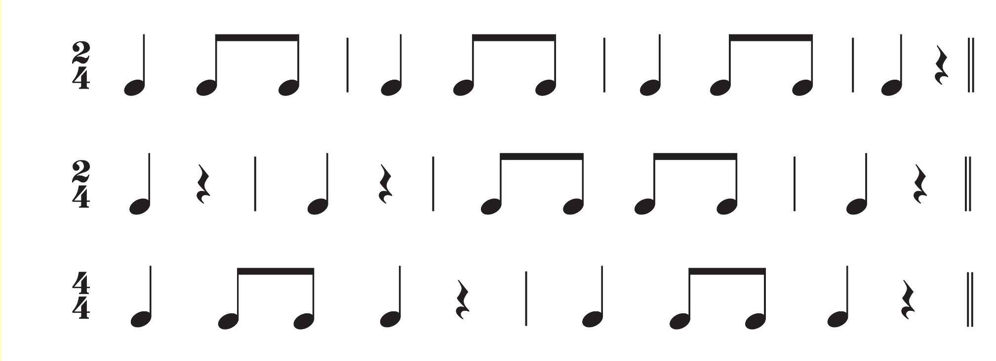
Gõ to – nhỏ theo ý tưởng của nhóm.
Nhóm 1
Nhóm 2
Nhóm 3

Slide 7
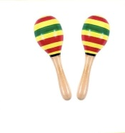


Kết hợp các nhạc cụ gõ đồng thời 3 mẫu tiết tấu
VD

Slide 8
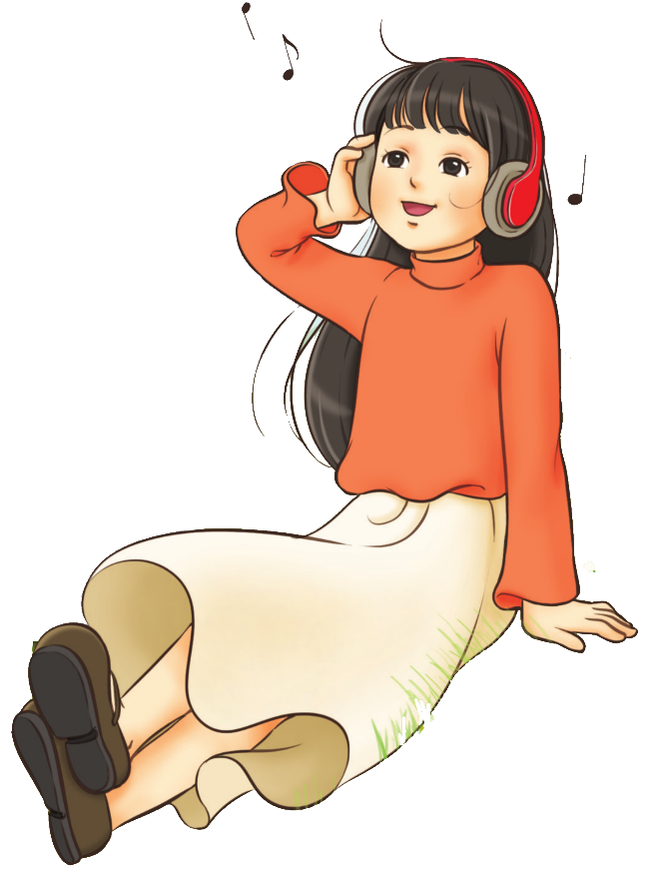
File nhạc bài Suối đàn t’rưng
File nhạc bài Nổi trống lên các bạn ơi

Slide 9
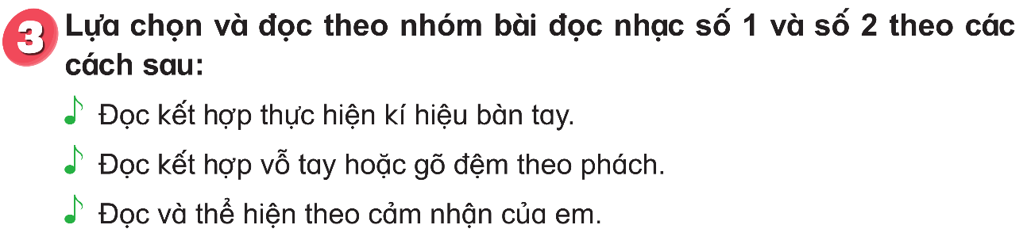
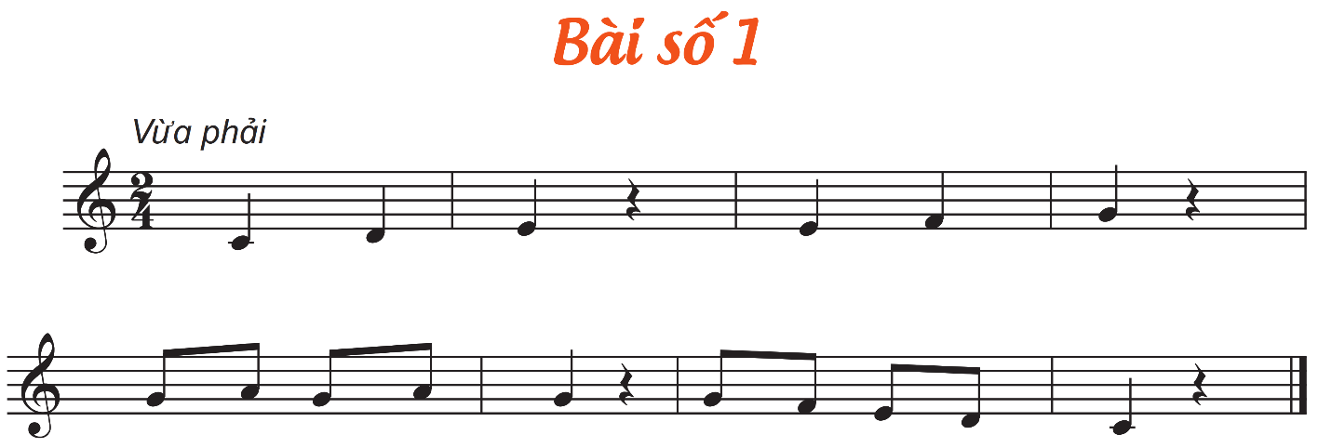
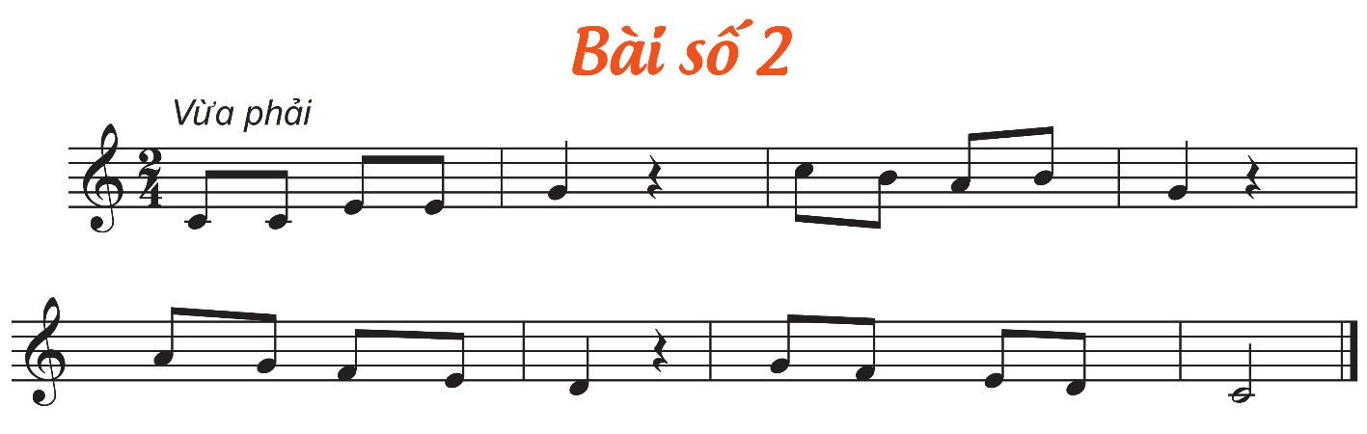

TIẾT 18

Slide 10
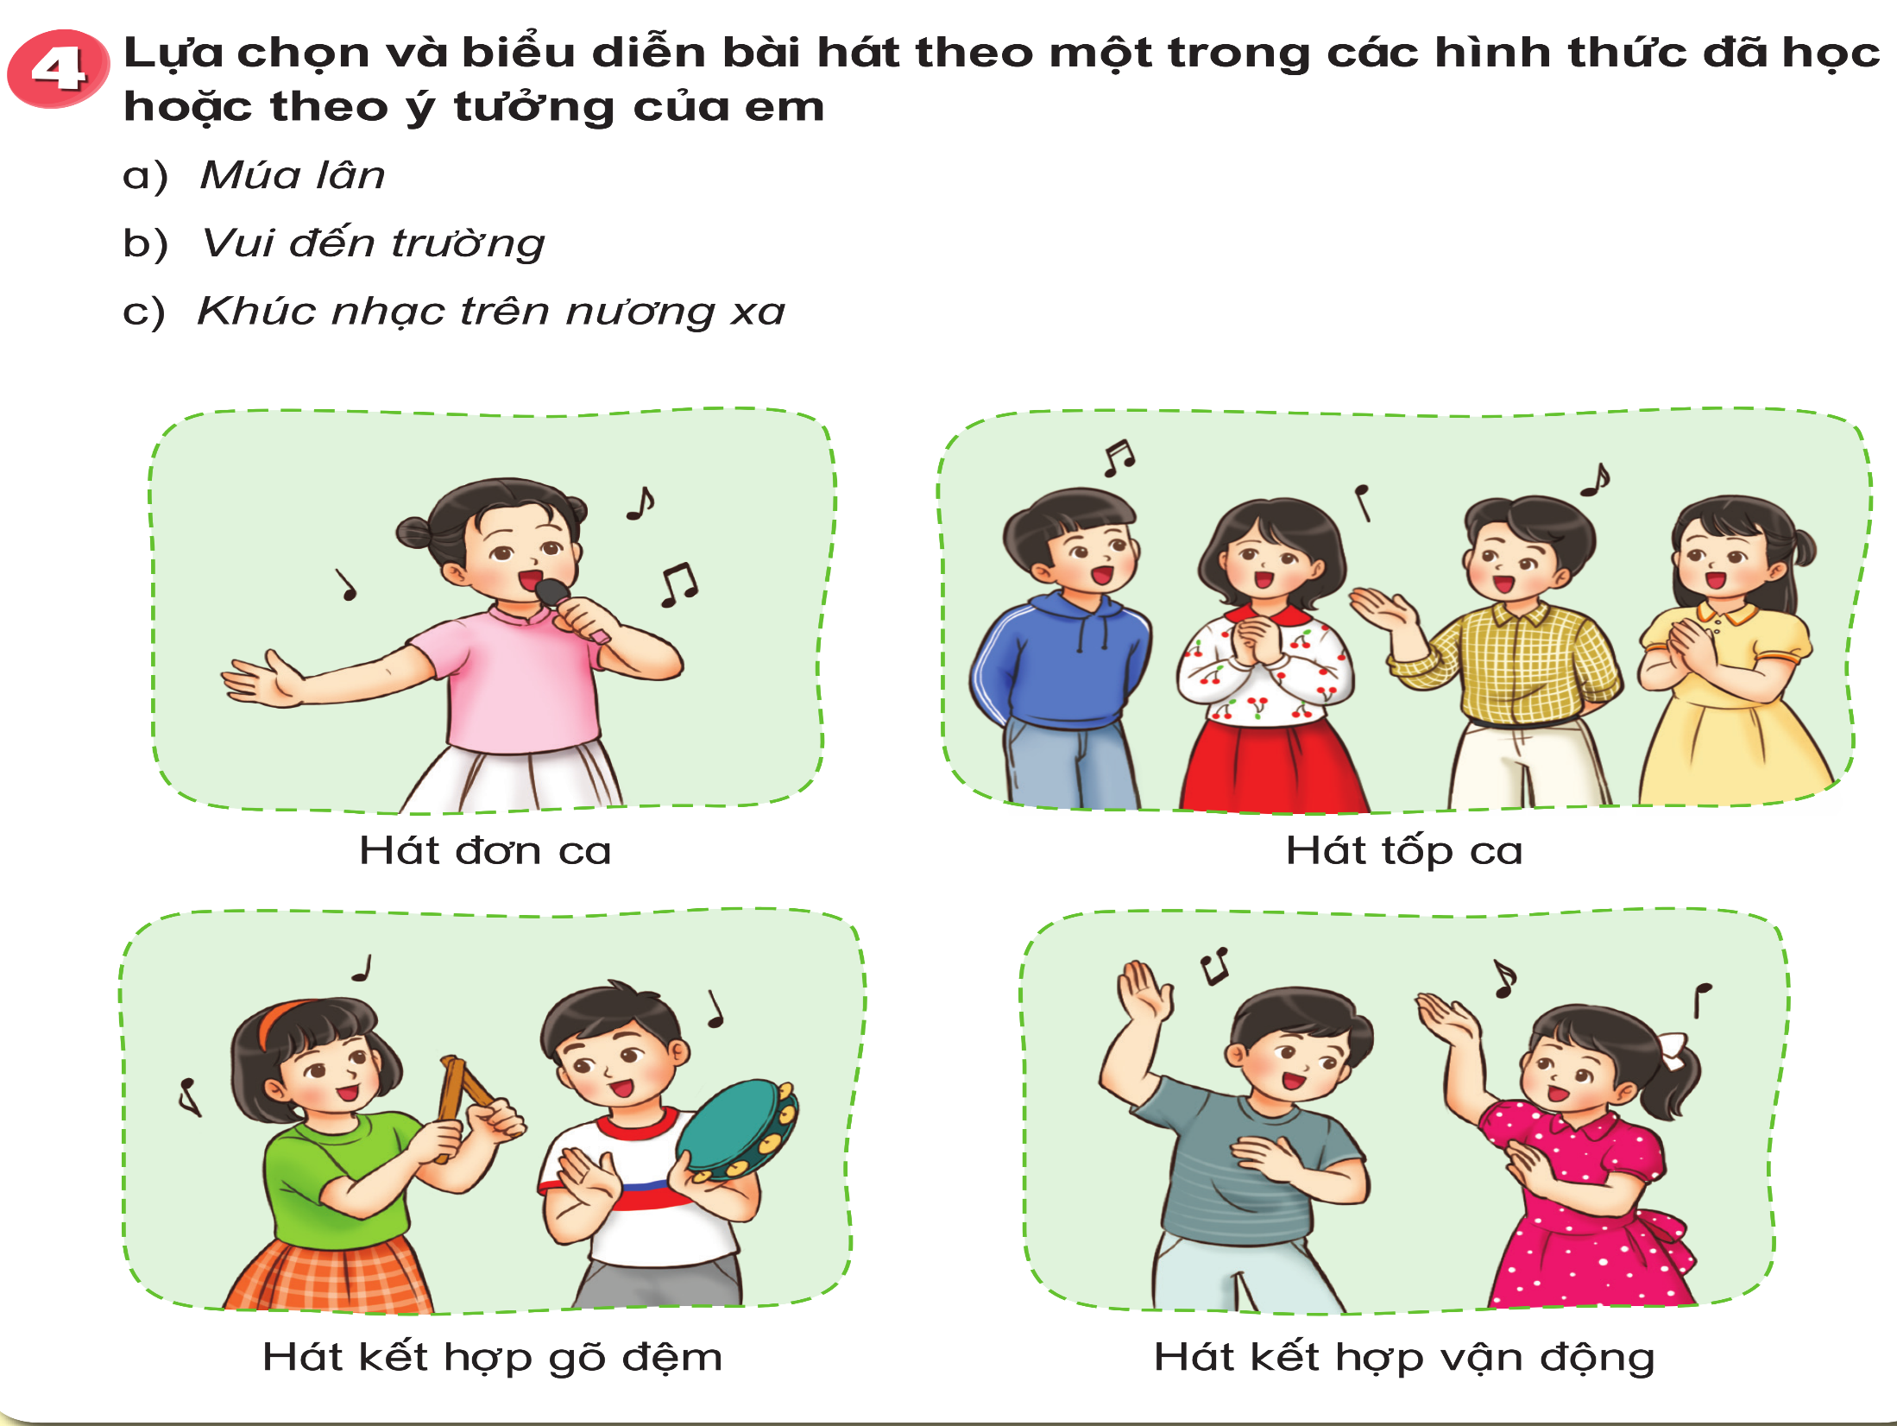

Slide 11


GIÁO DỤC, CỦNG CỐ DẶN DÒ

Slide 12



Chúa quý thầy cô mạnh khỏe
Các em học sinh chăm ngoan học giỏi

